Slide 1

들려주는 영화 추천 서비스
서울 4반 서우림, 이현우

Slide 2
Project Concept
들려주는 영화 추천 서비스
영화 OST만 들었는데, 그 영화의 분위기와 장르가 그려지는 경험..
누구나 한번 쯤은 있을 것이다.
우리 프로젝트는 이 경험에서 출발했다.
모든 영화는 OST가 있고, 각 장르를 대표하는 OST들이 있으며,
OST를 듣는 것 만으로도 사용자의 영화 선택에 영향을 미칠 수 있다고 생각했다.
OST를 들려주고, 영화 장르를 추천하자!

Slide 3


팀 목표: 우리가 만족할 수 있는 결과물을 만들자!!
La Boum
Front-end
Back-end
팀 역할
Movie index(OST), recommend, Top10 Community Index, create, detail + 팀원이 하지않은 Front 전부! | Movie Genre recommend by ost Genre recommend by vote_avg Community
Accounts login, signup Movie Color, detail | Movie Genre recommend, Top10 by color Youtube API로 예고편 가져오기 Movie 검색기능 Accounts +팀장이 하지않은 Back 전부!
직책 이름 메인 서브
팀장 이현우 Front Back
팀원 서우림 Back Front

Slide 4
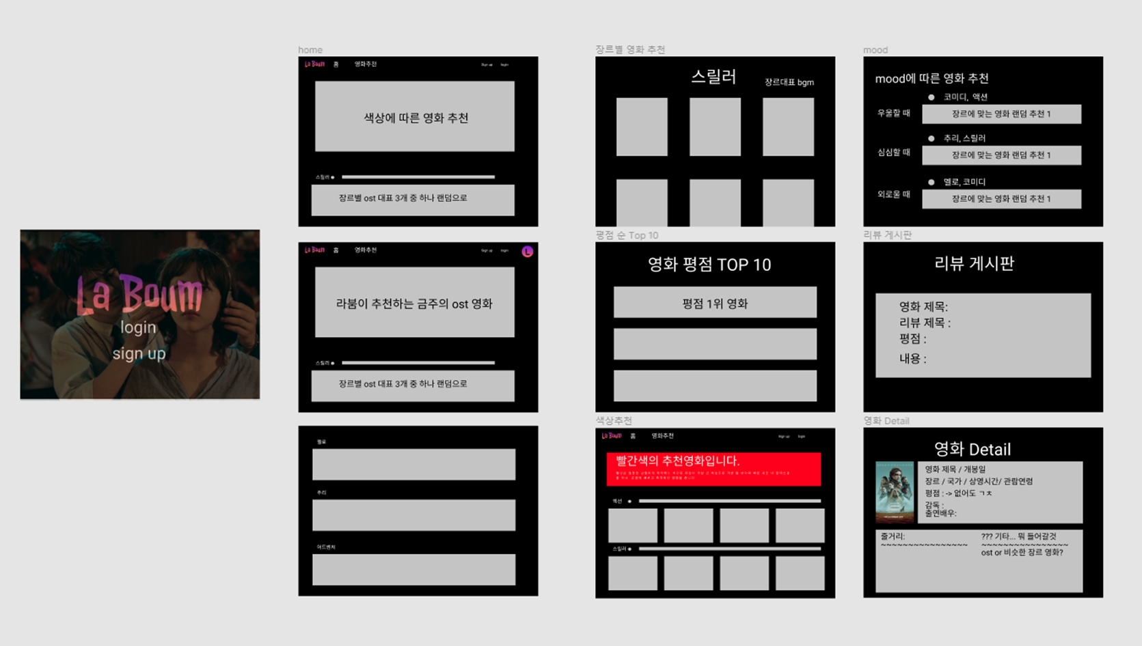
OST 영화추천 페이지
장르/Top10 추천 페이지
색상별 영화추천 페이지
사전계획
accounts 페이지
Prototype
OST 영화 추천
색상별 영화 추천
Mood에 따른 영화 추천
리뷰게시판
Movie Detail
miri interior
La Boum

Slide 5
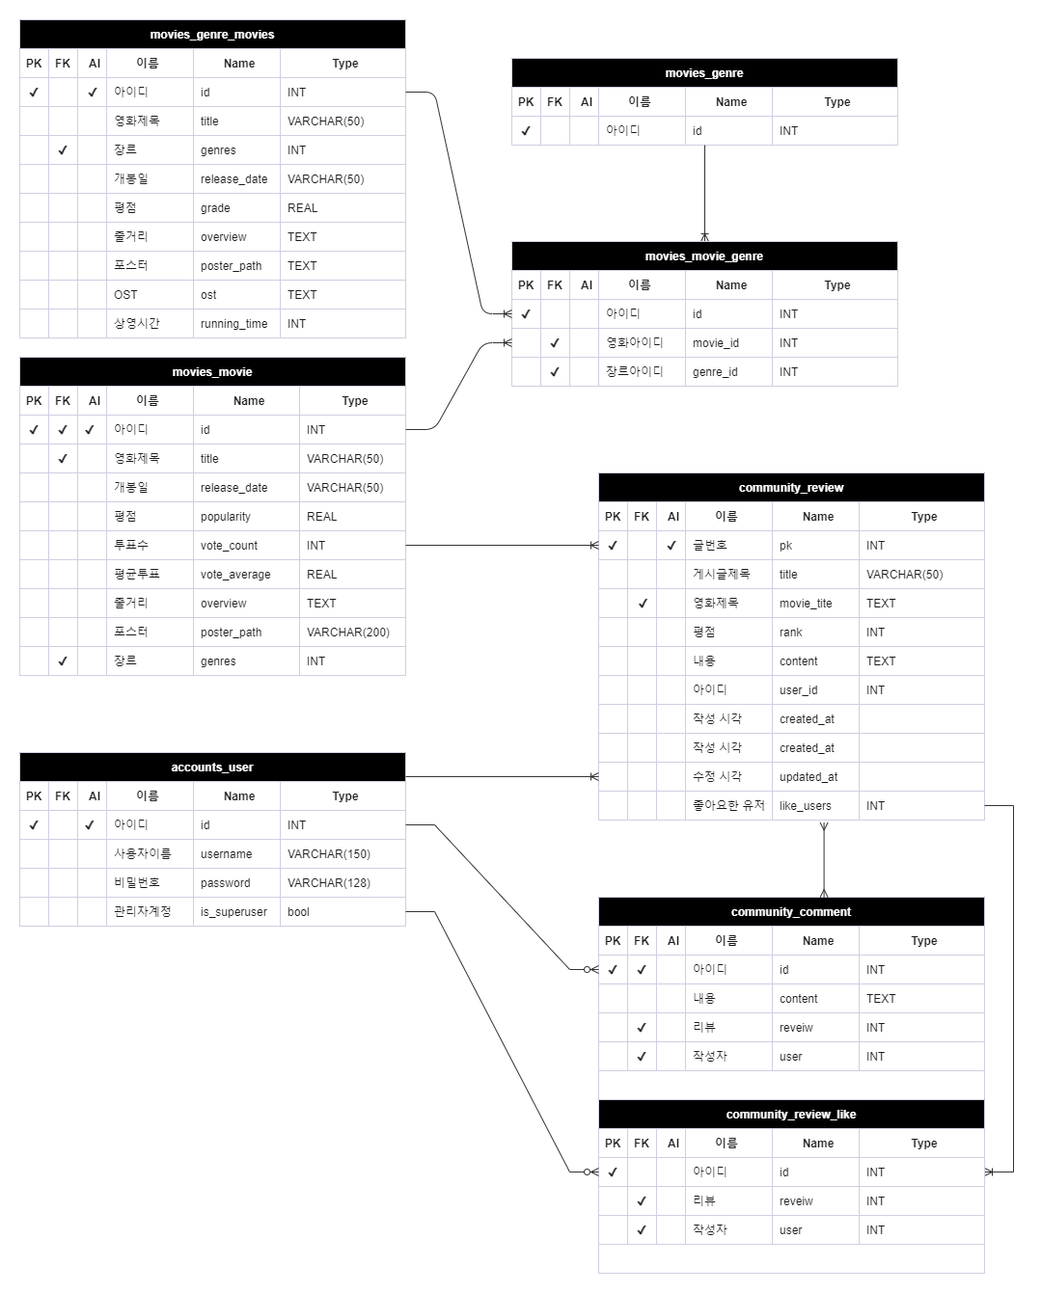
ERD
Entity
Relation
Diagram
Movie
Movie model을 OST 여부에 따라 2개로 나눔.
커뮤니티에서 영화 리뷰를 작성할 때,
Movie 데이터에서 Title을 불러와 리뷰를 작성할
영화를 선택 할 수 있도록 1:N 관계설정
Community
영화 리뷰에 댓글을 달 경우 user 를 FK로 M:N 관계 설정
영화 리뷰를 작성할 경우 movie_title을 FK로 1:N 관계 설정
Accounts
영화 리뷰를 남기고, 리뷰에 댓글을 달거나 좋아요 표시를 할 다는 user를 1:N 관계설정
La Boum

Slide 6
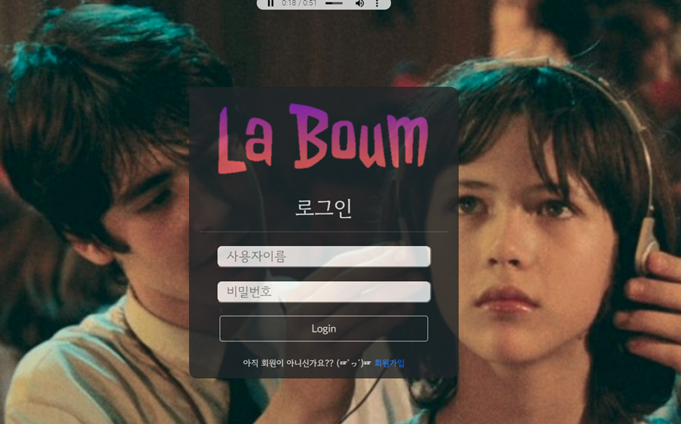
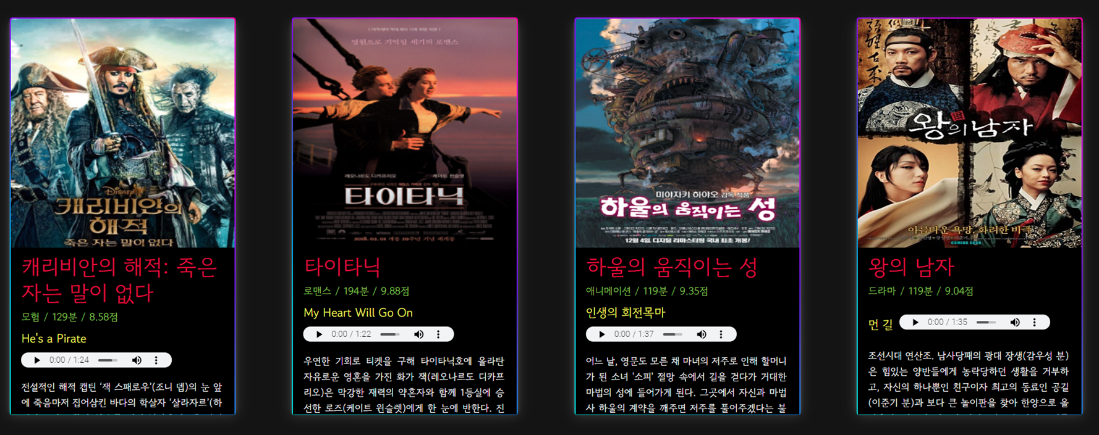
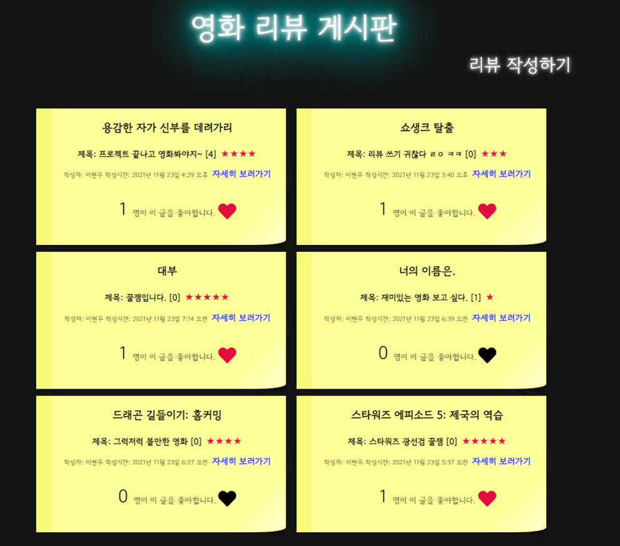
구현 기능
Accounts
Movie
Community
영화 장르별 필터링
영화 상세보기
유튜브 API를 활용한 예고편 영상 가져오기
영화 OST 제목과 static 파일을 연동하여
OST Audio 기능 활성화
Color 선택에 따라 영화 추천 기능
영화 검색기능
평점 순위에 따른 영화 추천 기능
게시글 CRUD
게시글 좋아요 기능
게시글 댓글 달기
게시글 댓글 목록
게시글 댓글 삭제 기능
회원 가입
로그인
로그아웃
관리자 admin
La Boum

Slide 7

프로젝트 구성 & 기술 스택
 | 언어 | Framework | DB | 기타
FRONT | Python, JavaScript | Vanila JS |  | Bootstrap, HTML5, CSS3
BACK | Python, JavaScript | Django | sqlite3
활용 및 참고 API
1.TMDB (https://www.themoviedb.org/documentation/api)
2. 영화진흥위원회 오픈 API (https://www.kobis.or.kr/kobisopenapi/homepg/apiservice/searchServiceInfo.do)
3. Youtube API
La Boum

Slide 8
실제 웹사이트 화면

Slide 9
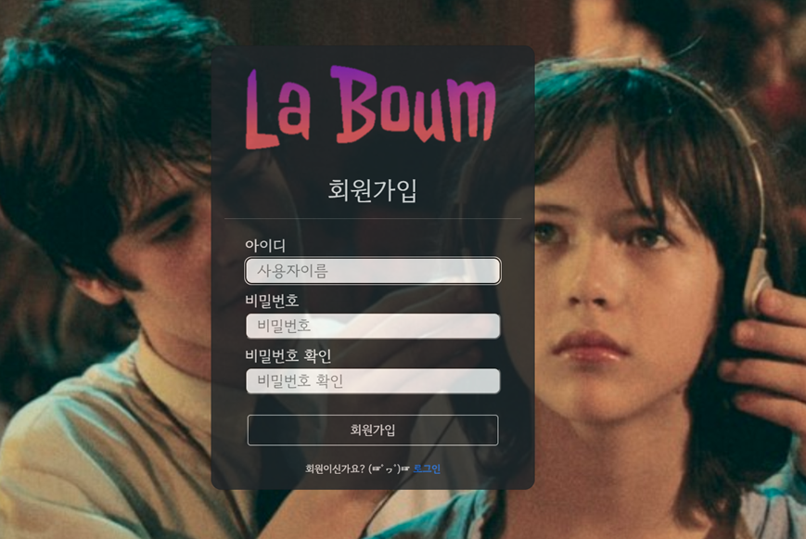
로그인, 회원가입
홈페이지 이용을 위해선 회원가입/로그인을 해야한다.
로그인을 하지 않고 GET 방식으로 요청을 보낼 경우, login 페이지로 redirect 됨.
페이지 접속 시, 영화 라붐 OST가 자동재생 되도록 설정

Slide 10
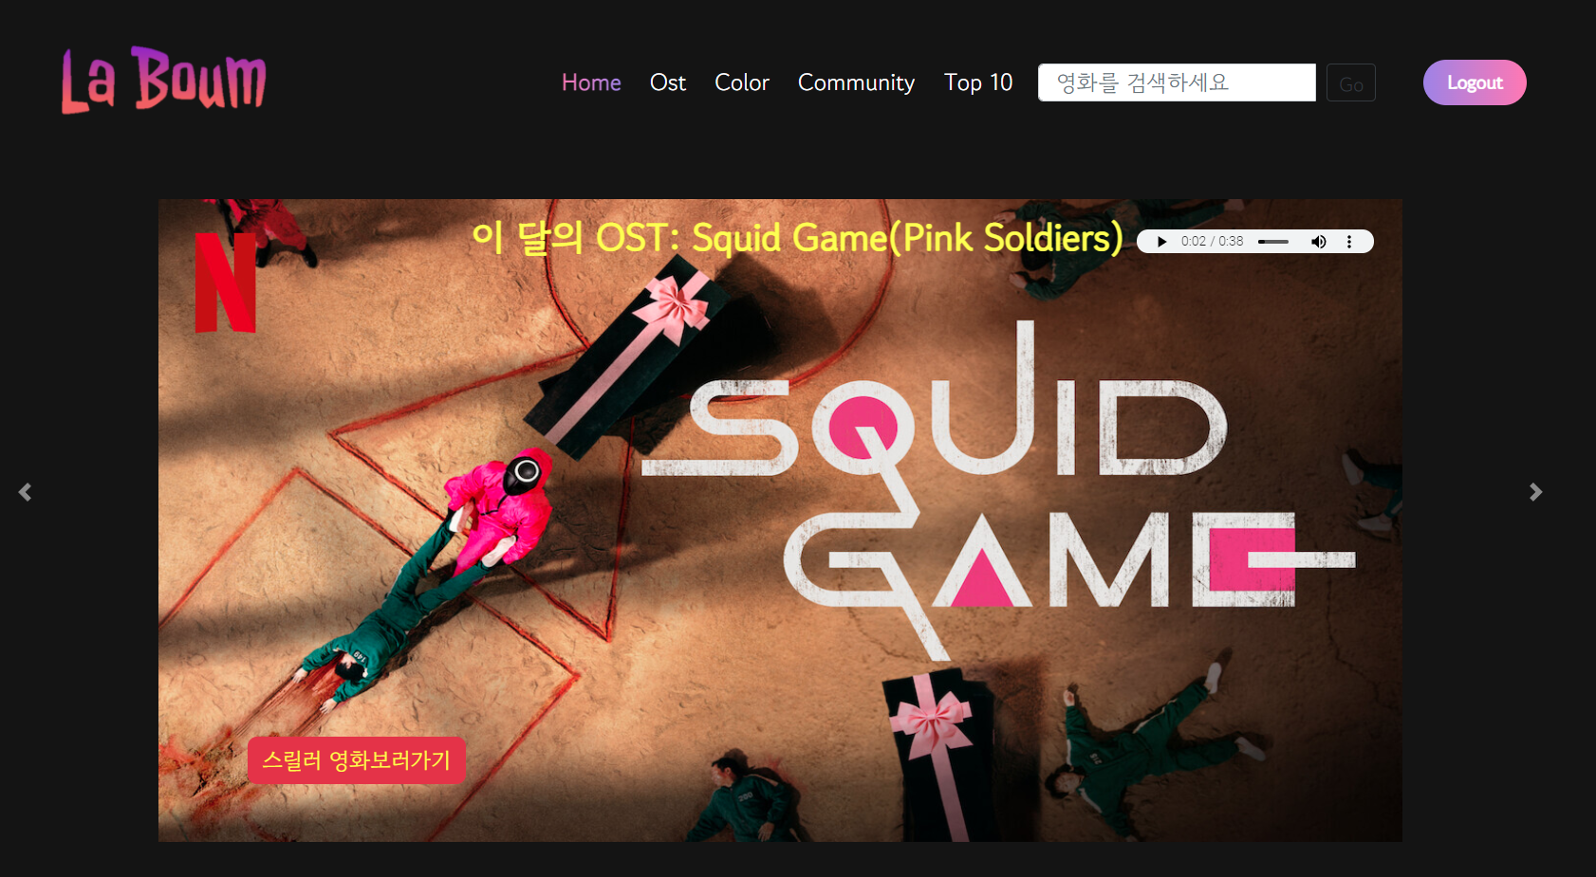
사이트 첫 페이지
영화 검색 기능(2글자만 일치해도 검색됨!!)
DB내 Movie 데이터에서 Movie_title로 검색이 되고, 검색keyword에 해당하는 movie_title이 있을 경우, 해당 무비의 detail 페이지로 redirect 된다.
페이지 배경음악으로 이 달의 OST가 자동재생됨
이 달의 OST영화
장르 추천으로 이동 가능

Slide 11

OST 영화관
첫 페이지 밑에 OST 영화관이 바로 있음

Slide 12
OST 영화관
영화관에 이미지와 같이 영화 카드들이 나열되어 있음
OST의 하이라이트 부분이 바로 나오도록 각 OST들을 편집함.
카드의 장르를 클릭하면,
해당 장르 추천페이지로 이동함
포스터 클릭 시 영화 상세페이지로 이동
각 영화 OST를 들어 볼 수 있음.

Slide 13
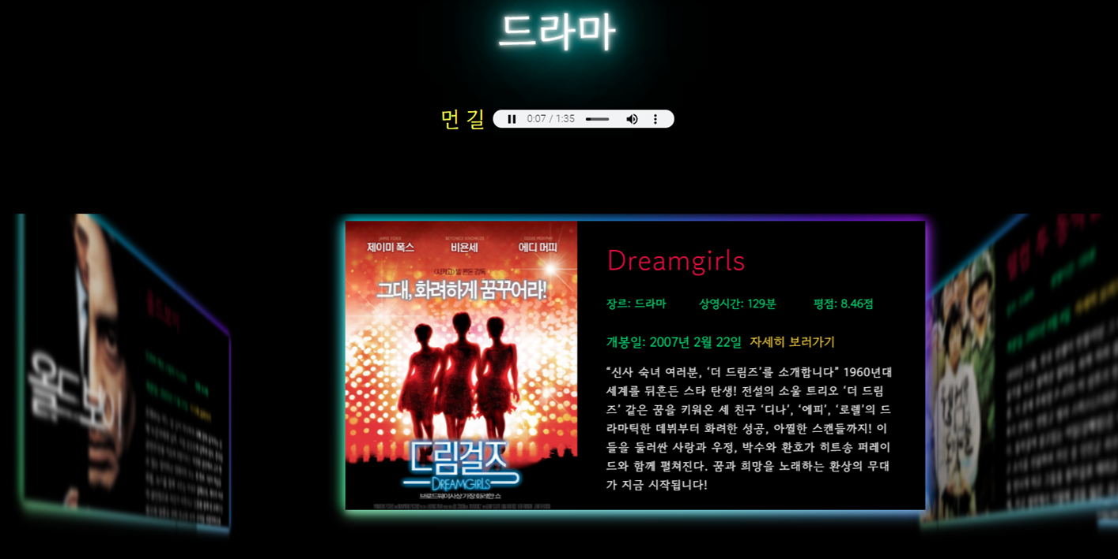
장르별 영화 추천
클릭한 영화의 OST가 자동 재생되며, 해당 장르의 영화들이 추천 목록에 뜸
영화 카드들을 양쪽으로 swipe하며 선택할 수 있음
선택한 영화 카드 OST 자동재생
양쪽으로 카드를 swipe하며 선택가능
자세히 보러가기 클릭 시, 영화 detail 페이지로 이동

Slide 14
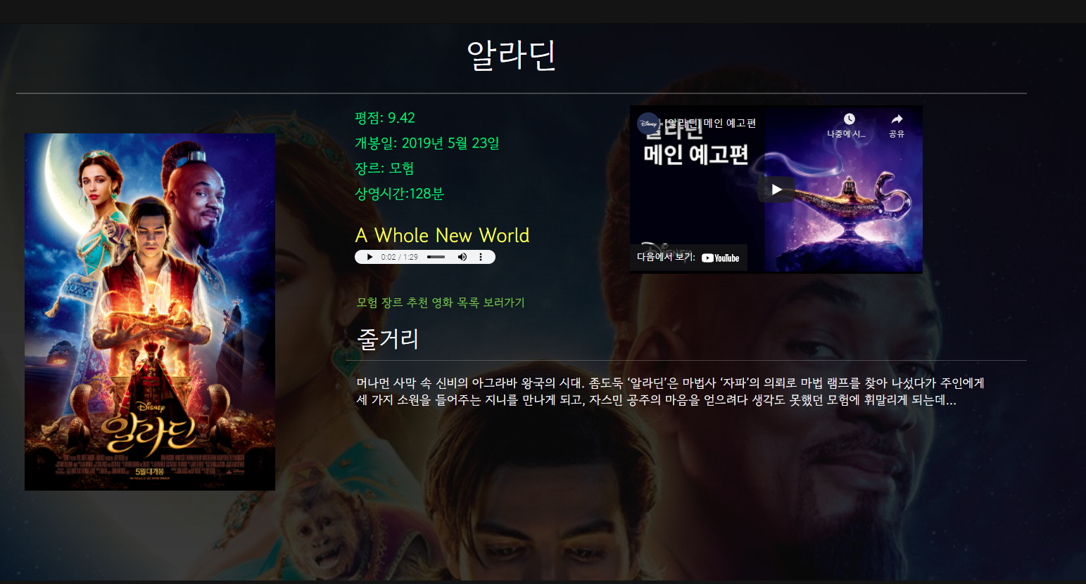
영화 상세보기
해당 영화의 OST가 자동 재생되며,
우측 상단에 youtube API를 활용한 예고편 영상이 나타남
유튜브에 영화 제목의 예고편을
가져올 수 있도록 설정
유튜브 영상을 가져올 경우 검색 쿼리는 영화{{movie.title}} 예고편으로 검색되어 검색결과가 가장 일치하는 동영상을 가져옴
같은 장르 추천목록으로 이동 가능

Slide 15
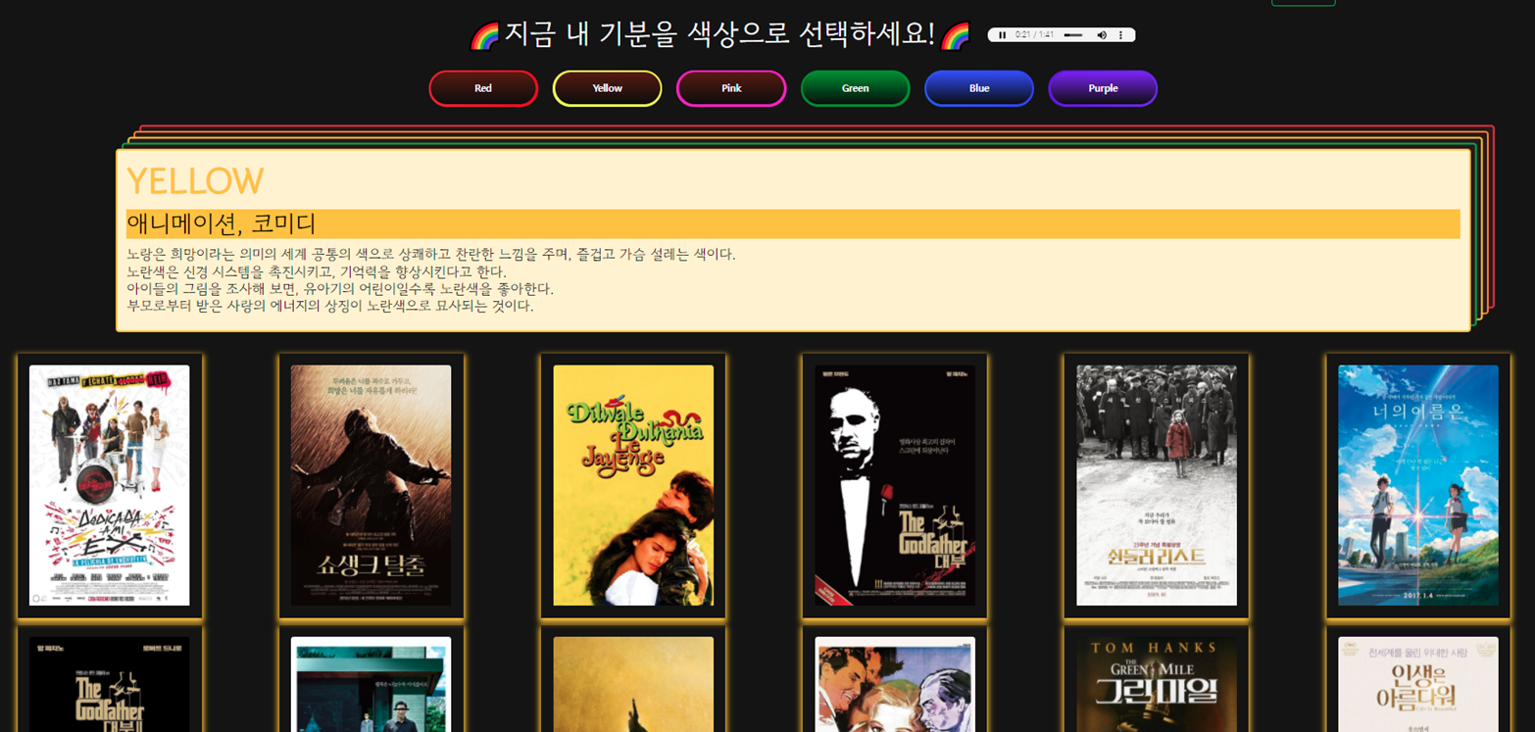
Color 영화 추천
사용자가 기분에 따라 색상을 클릭하면,
클릭한 색상에 맞춘 색상에 대한 설명과 영화 추천 목록이 나타남.
포스터 클릭 시,
해당 영화 상세 page로 이동
마우스 over시,
영화 제목이 나타남

Slide 16
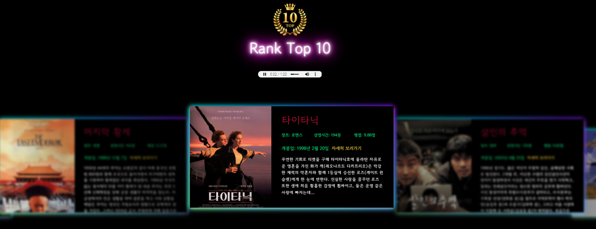
평점 Top10 page
영화의 평점 순위에 따라 Top10 영화 카드 목록이 나오는 페이지
1위 영화의 OST가 자동재생
장르별 추천 페이지와는 다르게,
Swipe 카드 각도를 다르게 설정함.
양 옆으로 카드를 선택할 수 있으며,
자세히 보러가기 클릭 시, 상세page 이동

Slide 17
Community 게시판
평범한 리뷰 게시판을 탈피하기 위하여
포스트잇 형식으로 게시판을 만듦
리뷰 제목 옆에
댓글 수가 나오도록 설정
포스트잇 끝부분에 마우스를 가져가면 포스터가 움직임!!
JavaScript를 사용하여
비동기식으로 좋아요
하트 아이콘이 변화하도록 설정

Slide 18
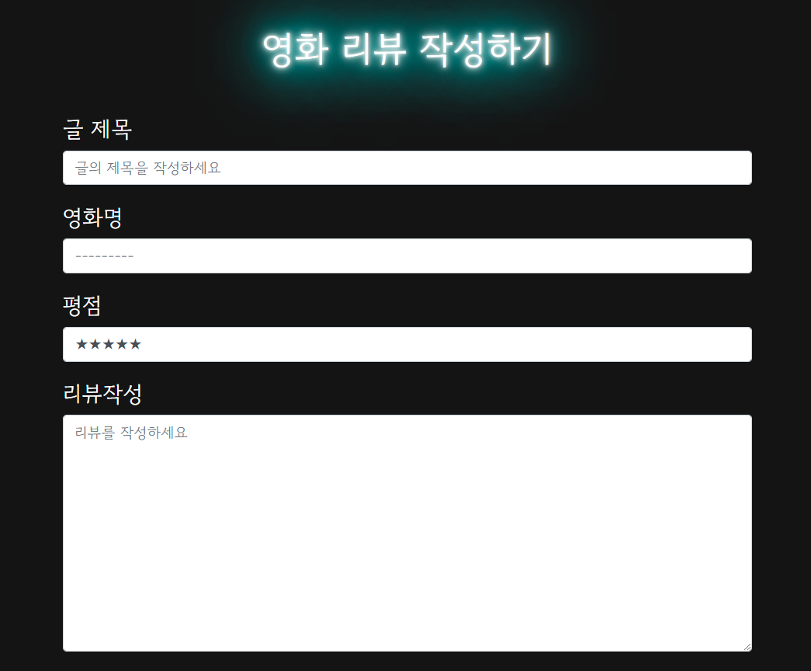

Community 리뷰 작성
Bootstrap Form을 사용했으며,
영화명은 DB에 등록된 movie_title에서 고를 수 있도록 설정함
별점 1점부터 5점까지
선택할 수 있도록 설정
버튼에 마우스 hover 시,
각각 색상이 다르게 설정함

Slide 19
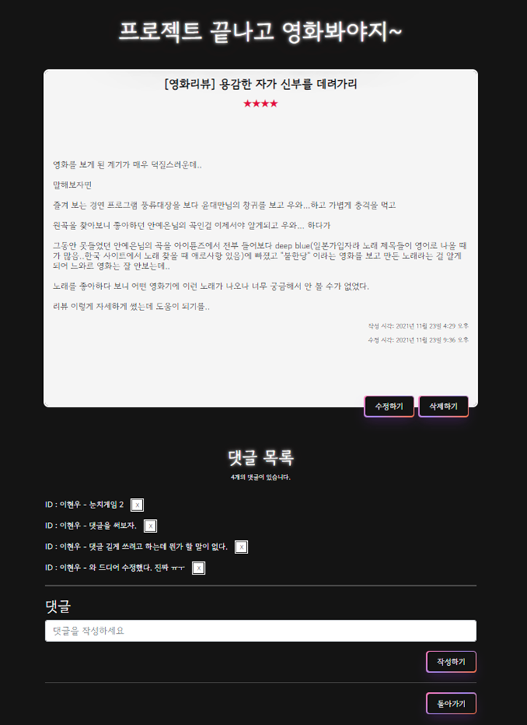
리뷰 상세보기
사용자가 댓글 작성자와 일치할 경우,
댓글을 삭제할 수 있도록 설정
버튼에 마우스 hover 시,
각각 색상이 다르게 설정함
버튼 클릭 시,
댓글이 삭제됨

Slide 20
감사합니다 !!

